Slide 1


HYA: een betrokken en energieke huurders-organisatie

Slide 2


HYA in snelle cijfers
Aantal bestuursleden: 12
Aantal Dagelijks Bestuursleden: 4
Ondersteuning: 2 adviseurs en 1 office manager
Aantal Bewonerscommissies: 152
Vergaderfrequentie: 6 wekelijks AB, 6 wekelijk DB, 4 keer per jaar Stedelijk Overleg met Regiomanagement, 3 keer per jaar Bewonerscontactavond, 3 keer per jaar Stichtingsraad, 1 excursie met BC-leden, 1 nieuwjaarreceptie, 3,5 beleidsdagen met bestuur
= minimaal 30 samenkomsten per jaar (alleen intern HYA/Ymere)
Nieuwsbrieven per jaar: 4
Actieve websitegebruikers per jaar: 16.000
Notes:
Heel snel door heen lopen

Slide 3
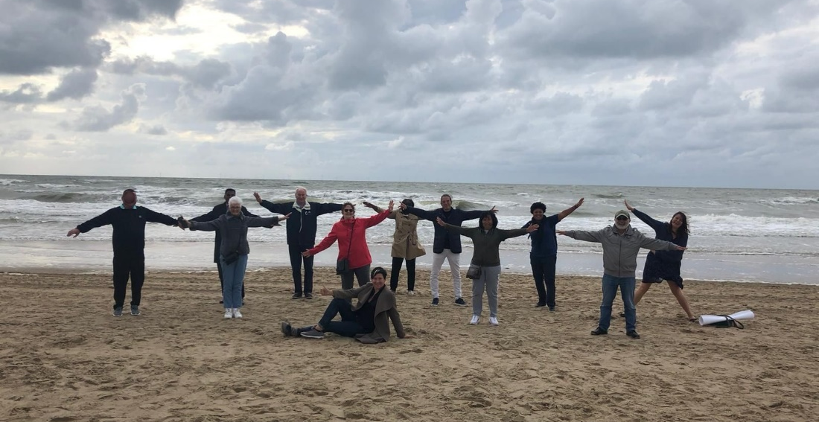
De mensen van HYA
Notes:
HYA heeft een groot bestuur van 16 leden (met Weesp).

Slide 4
HYA: een betrokken vrijwilligersorganisatie
Wij zijn een stichting met een bestuur van vrijwilligers met professionele ondersteuning.
Onze doelen zijn het ondersteunen van bewonerscommissies en het stimuleren van huurders om actief te worden en zich te verenigen. En het verbeteren van het beleid van Ymere door het huurdersstandpunt in te brengen.
Want samen bereiken we meer!

Slide 5
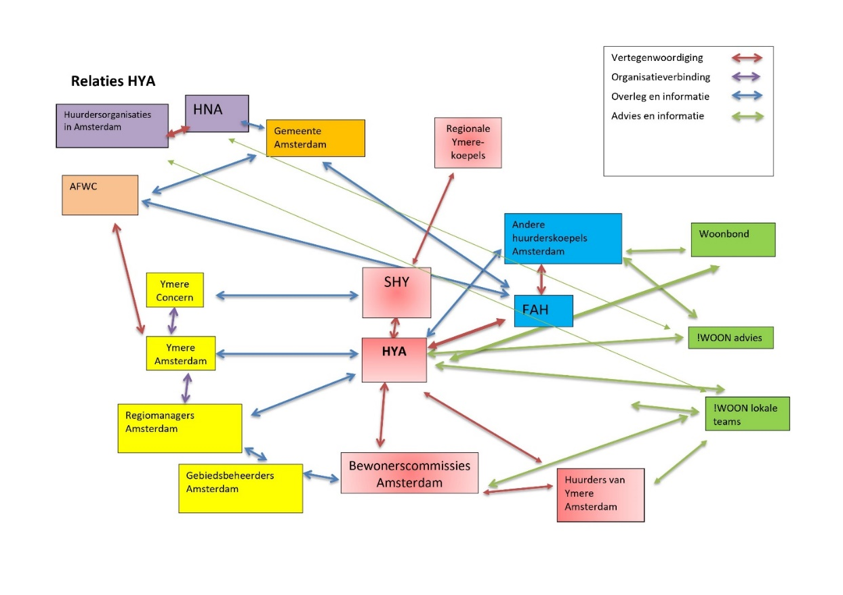
HYA in de Amsterdamse huurderswereld
Notes:
Uitleg geven…

Slide 6
Huurdersparticipatie
Huurdersparticipatie is het betrekken van huurders bij het werk en de plannen van de corporatie.
Huurders weten als geen ander wat er leeft in de wijken en woningen. Zij zijn ervaringsdeskundige.
Daarnaast voelen huurders zich meer betrokken en wonen ze prettiger als ze mogen meepraten over hun complex/wijk.
Huurdersparticipatie kan op verschillende manieren. Wij gaan nu in op 2 zaken: bewonerscommissies en de huurdersorganisatie

Slide 7
Bewonerscommissies
Belangenbehartiging
Een bewonerscommissie is een groep huurders die de belangen behartigt van alle huurders in één of meer (dicht bij elkaar gelegen) wooncomplexen. Ymere heeft er in Amsterdam ruim 152! Hieronder zijn ook van oudsher een aantal Huurdersverenigingen (vd Pek, Tuindorp Watergraafsmeer, etc)
HYA helpt bij oprichten
Huurders kunnen zich binnen een complex organiseren in een bewonerscommissie. Ze zijn dan meteen een officiële gesprekspartner van Ymere. Ze hebben dan ook meer rechten dan individuele huurders. Én ze hebben recht op financiële ondersteuning. Een win-winsituatie dus.

Slide 8
Huurdersorganisatie HYA (wij dus ☺)
Belangenbehartiging.
Huurders Ymere Amsterdam (HYA) is de belangenbehartiger van alle huurders van Ymere in Amsterdam. (via BC’s en HV’s)
Ondersteunen achterban.
Wij ondersteunen bewonerscommissies en stimuleren huurders actief te worden en zich te verenigen.
Actieve stichting.
Onze bewonerscommissies en huurdersverenigingen vormen onze achterban. Samen vormen ze de raad van de stichting. Die raad wordt om advies gevraagd over wat het bestuur van HYA doet en welke standpunten ze inneemt.

Slide 9
Wat heeft HYA voor wettelijke rechten?
Informatierecht: het recht om informatie van de verhuurder te ontvangen, bijvoorbeeld over sloopplannen en onderhoud.
Overlegrecht: houdt in dat verhuurders over bepaalde zaken met de huurders moeten overleggen.
Adviesrecht: geeft huurders het recht om schriftelijk advies te geven over voorgenomen beleid van een verhuurder.
Agenderingsrecht: hiermee kunnen huurders onderwerpen op de overlegagenda zetten.
Instemmingsrecht: een verhuurder heeft voorafgaand toestemming nodig van de huurdersorganisatie bij wijzigingen van het servicekostenbeleid
.
Notes:
Heel kort doorheen gaan

Slide 10
Wat doet HYA?
Overleg met Ymere
HYA overlegt elke drie maanden met het Amsterdamse regiomanagement van Ymere.
Advies aan Ymere
HYA geeft gevraagd en ongevraagd advies aan het regiomanagement van de corporatie op beleidsniveau.
Bijeenkomsten
We organiseren bijeenkomsten voor bewonerscommissies. Denk aan themabijeenkomsten over gemengde complexen, wonen & zorg of over de prestatieafspraken.

Slide 11
En nog meer!
Steun voor huurders
HYA luistert naar huurders, verzamelt hun klachten en geeft die gebundeld door aan Ymere. Én we volgen wat Ymere ermee doet.
Bewonerscommissies
Wij steunen huurders die een bewonerscommissie willen oprichten, zodat ze meer inspraak en rechten krijgen. We helpen de bewonerscommissies die er al zijn. Bewonerscommissies ontvangen onder meer een financiële bijdrage van HYA en kunnen met al hun vragen bij ons terecht.
Cursussen
Bewonerscommissies kunnen gratis de cursussen volgen die HYA aanbiedt.

Slide 12
HYA en Ymere: samenwerking
Wij geloven in goede samenwerking en vinden het belangrijk dat u ons kent! Zodat u weet dat HYA bestaat en dat u naar ons kunt doorverwijzen. Bijvoorbeeld een aantal voorbeelden wanneer u naar HYA kunt doorverwijzen:
Als een huurder zich wil verenigen / contact zoekt met andere huurders of een bewonerscommissie wil opzetten.
Als een huurder geen gehoor vindt bij Ymere. Als zijn of haar klacht niet opgelost kan worden.
Als een huurder meer informatie zoekt over participatie.

Slide 13
Weet ons te vinden! En verwijs gerust door!
We doen ons best om een goede actuele website te hebben. Ook onze contactgegevens zijn te vinden op de website.
Verwijs dus gerust door naar www.hya.nl

Slide 14
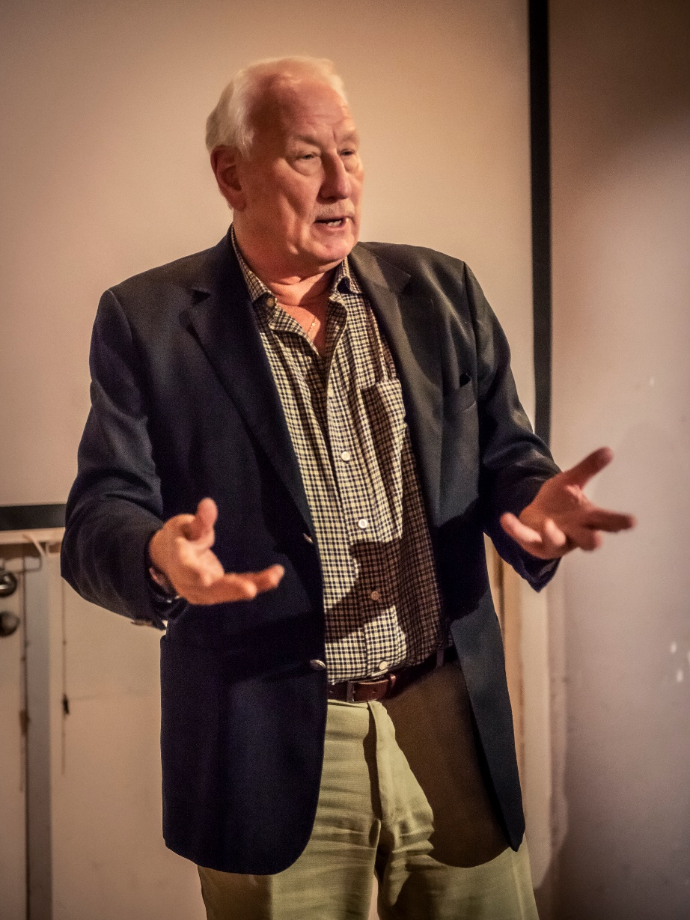
Vragen?

